Slide 1
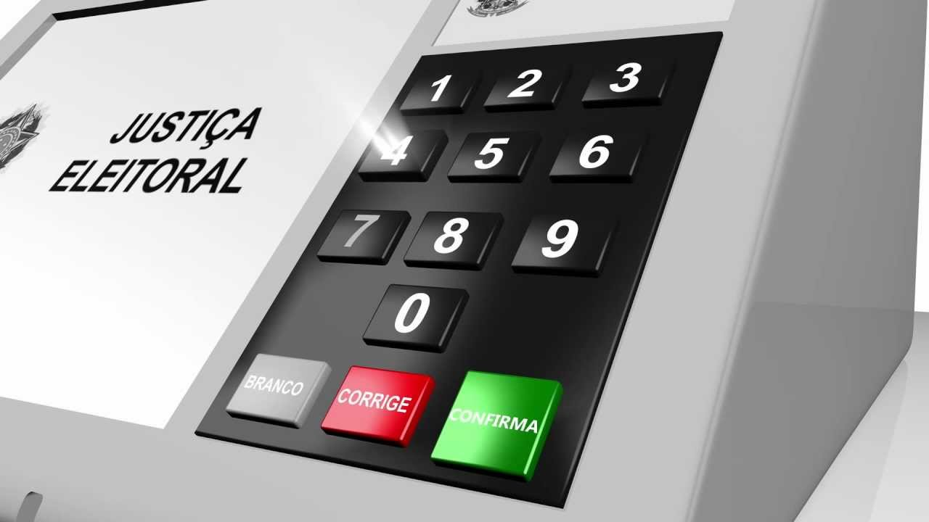
CARTILHA DE ORIENTAÇÃO POLÍTICA
Os cristãos e as Eleições 2018
“Alegres por causa da esperança” (Rm 12,12)

Slide 2
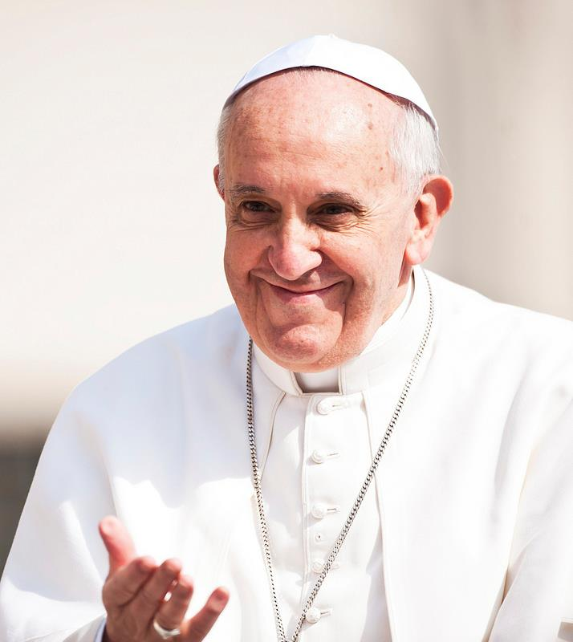
PRECISAMOS DE BONS POLÍTICOS
“Há necessidade e dirigentes políticos que vivam com paixão o seu serviço aos povos, solidários com os seus sofrimentos e esperanças; políticos que anteponham o bem comum aos seus interesses privados, que sejam abertos ouvir e a aprender no diálogo democrático, que conjuguem a busca da justiça com a misericórdia e a reconciliação”
(Papa aos políticos latino-americanos, dezembro de 2017)
Políticos que anteponham o bem comum aos seus interesses privados

Slide 3
PARTE 1 - PREOCUPAÇÕES
Crise Ética
A ética é opção pelo caminho do bem e a prática desse caminho (Aristóteles). Ela regula os relacionamentos entre as pessoas e as instituições e é a base da vida social.
Para o bem da sociedade é necessário que todos sejam justos, honestos e respeitosos com seus semelhantes.
“É dever de todo servidor público obedecer os princípios de legalidade, impessoalidade, moralidade, publicidade e eficiência”
(cf. Art. 37 – Constituição Federal)

Slide 4
“A superação da grave crise vivida no Brasil exige o resgate da ética na política, que desempenha papel fundamental na sociedade democrática. Urge um novo modo de fazer política, alicerçado nos valores da honestidade e da justiça social” (CNBB, 2017)
?
As suas atitudes são justas e honestas?
?

Slide 5
PARTE 1 - PREOCUPAÇÕES
Ameaças à Democracia
DEMOCRACIA significa que o poder de governar pertence ao povo, conforme se lê na Constituição Federal: “Todo o poder emana do povo, que o exerce por meio de representantes eleitos ou diretamente” (Constituição Federal, Art. 1º). Consequentemente, a democracia requer o exercício do governo em vista do povo, do bem comum.
Desse modo, práticas ilícitas ou corruptas por parte de governantes no Legislativo e no Executivo constituem uma ameaça frontal à democracia. É contraditório ser representante do povo, do bem comum, e forjar leis ou governar em benefício próprio ou do seu grupo.

Slide 6
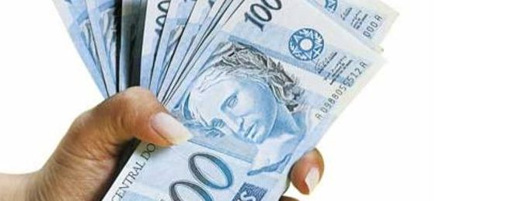
X
O loteamento do Congresso Nacional em algumas bancadas que aglutinam parlamentares em vista de reivindicações específicas, é antidemocrático!
X
Quando o poder executivo se serve da máquina administrativa ou negocia a liberação de emendas parlamentares em vista de interesses particulares, também age de forma antidemocrática! Os recursos públicos devem ser usados para o bem comum e não para privilegiar alguns.
X
Também a COMPRA DE VOTOS é uma ameaça à democracia.

Slide 7
?
Você tem coragem de vender seu voto e PREJUDICAR A TODOS?
?
Ao contrário, seja defensor da democracia!
Cabe a todos nós cuidar da nossa jovem democracia. Nas eleições 2018, FIQUE ATENTO às propostas dos candidatos para distinguir entre quem busca preservar a democracia e quem propõe regimes diferentes. Pesquise se o seu candidato é a favor da democracia.

Slide 8
PARTE 1 - PREOCUPAÇÕES
Corrupção
A política está a serviço do bem comum. A corrupção pública, ao invés, é roubo daquilo que é comum: os recursos públicos. Em 2016, os Bispos do Brasil, reunidos em Assembleia Geral, assim se manifestaram:
“Vêm à tona escândalos de corrupção sem precedentes na história do País. É verdade que escândalos dessa natureza não tiveram início agora; entretanto, o que se revela no quadro atual tem conotações próprias e impacto devastador. São cifras que fogem à compreensão da maioria da população. Empresários, políticos, agentes públicos estão envolvidos num esquema que, além de imoral e criminoso, cobra seu preço”.

Slide 9
O roubo e o desvio de verbas públicas levaram o País a uma crise ética, econômica e social. Quem paga a conta é o povo, especialmente os mais pobres!
Quando elegemos políticos corruptos, permitimos que eles prejudiquem a nossa vida, pois a corrupção desvia recursos destinados às políticas públicas. Para compensar o roubo, eles podem até querer aumentar os impostos.
Nestas eleições, não seja conivente cm a corrupção. Não vote em candidatos que tenham atos corruptos comprovados pela justiça. A corrupção, em suas várias formas, só será vencida de a enfrentarmos juntos.
?
?
O que vocês está fazendo para eliminar a corrupção?

Slide 10
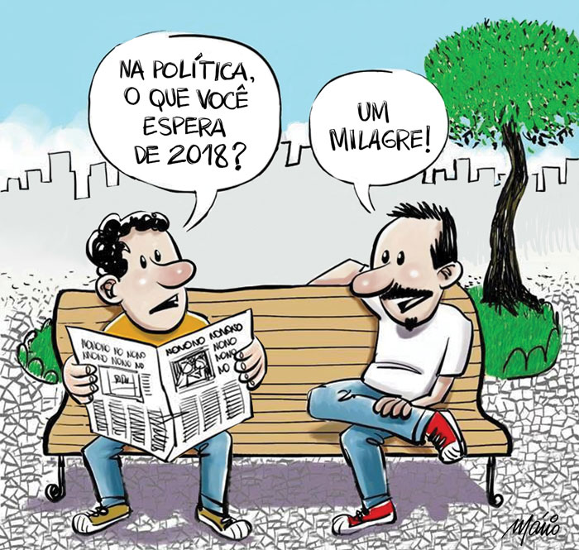
PARTE 1 - PREOCUPAÇÕES
Descrédito na Política
e nos Políticos
“O divórcio entre o mundo político e a sociedade brasileira é grave” (Nota da CNBB, 26 de outubro de 2017)
Boa parte da população não acredita mais na política. A política está tão demonizada que os homens e mulheres de bem, ao se candidatarem são, muitas vezes, rotulados de ladrões. Mas há na política muitas pessoas honestas!

Slide 11
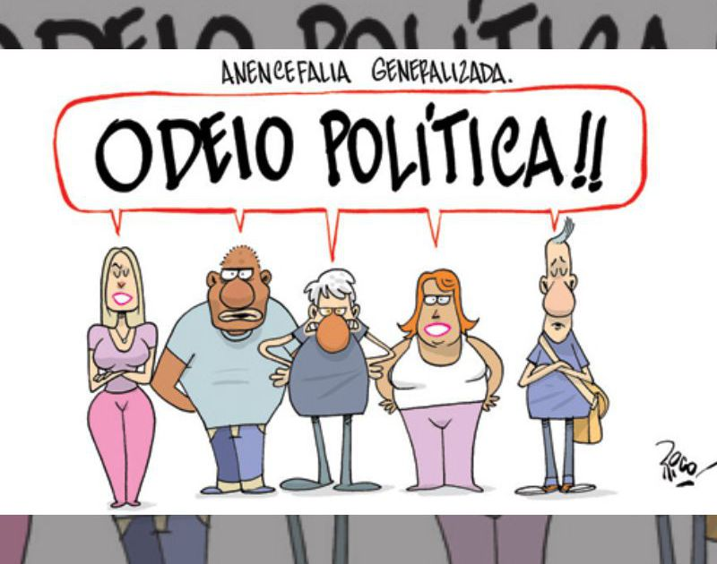
?
?
Nas eleições 2018, como distinguir os bons dos maus políticos?
O descrédito nos políticos e o desinteresse pela política não ajudam em nada o Brasil e cada um de nós. Aliás, só pioram as coisas.
Todos somos corresponsáveis pela situação que vivemos: não nos interessamos pela política, não escolhemos com critério na hora do voto e não acompanhamos os eleitos!

Slide 12
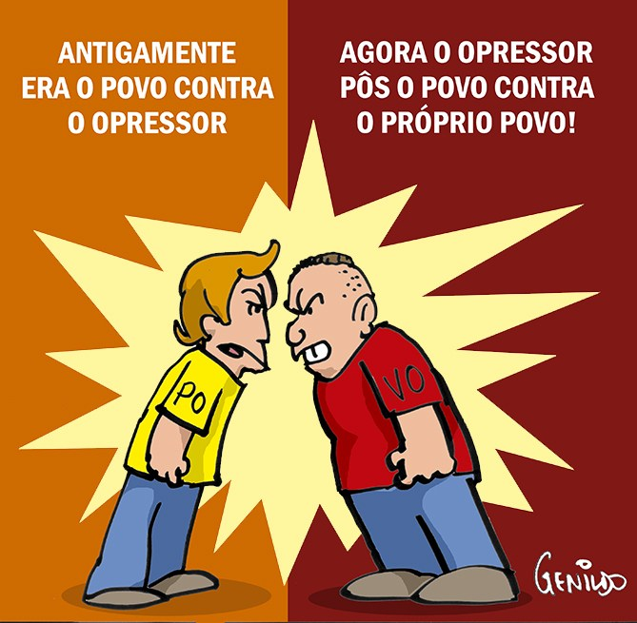
PARTE 1 - PREOCUPAÇÕES
Acirramento da Polarização
É preocupante o discurso de ódio e de mútua intolerância que se instaurou entre as denominadas esquerda e direita.
É preciso ressaltar os valores da convivência democrática, do respeito ao próximo, da tolerância e do sadio pluralismo, promovendo o debate político com serenidade. Não podemos julgar ou agir de forma desrespeitosa e violenta contra uma pessoa por ela se vestir com uma roupa de uma determinada cor ou por postar conteúdos de seu partido político nas redes sociais.

Slide 13
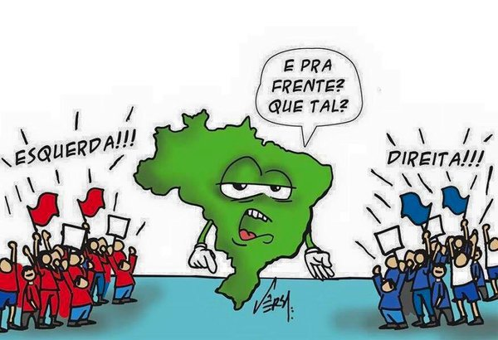
“O bem da nação requer de todos a superação de interesses pessoais, partidários e corporativistas . A polarização de posições ideológicas, em clima fortemente emocional, gera a perda de objetividade e pode levar a divisões e violências que ameaçam a paz social” (Nota da CNBB, 13 de abril de 2016)
?
?
Você tem tido atitudes fanáticas? Sabe dialogar pacificamente com quem pensa diferente?
?
?

Slide 14
PARTE 1 - PREOCUPAÇÕES
Sinais de Esperança
“Alegres por causa da esperança” (Rm 12,12) é o título desta reflexão. Trata-se da esperança cristã, que nos faz acreditar num futuro com mais ética e justiça.
A crise na qual o Brasil mergulhou parece ter levado muitos cidadãos a não mais acreditar na força do voto. No entanto, há o despertar da consciência de muitas pessoas e instituições referente à necessidade de acompanhar efetivamente o mandato dos políticos.
Enfim, o grande protagonista das mudanças que o Brasil precisa é o povo, é você!

Slide 15
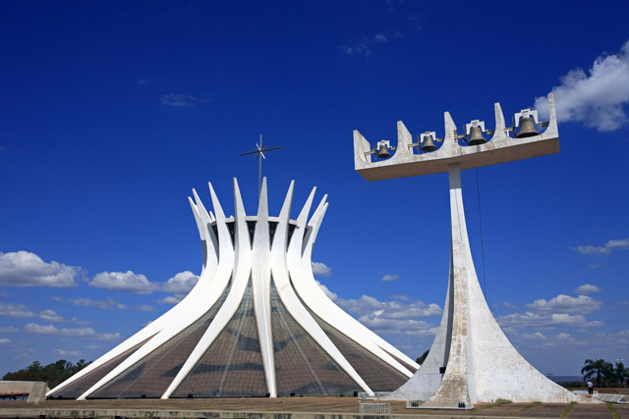
PARTE 2 - IGREJA E AS ELEIÇÕES
A Igreja se sente chamada a ser “advogada da justiça e defensora dos pobres diante das intoleráveis desigualdades sociais e econômicas, que clama ao céu” (DAp. n. 395). Para cumprir essa missão, a Igreja incentiva os fiéis a interagir com a política. O Papa Francisco escreveu:

Slide 16
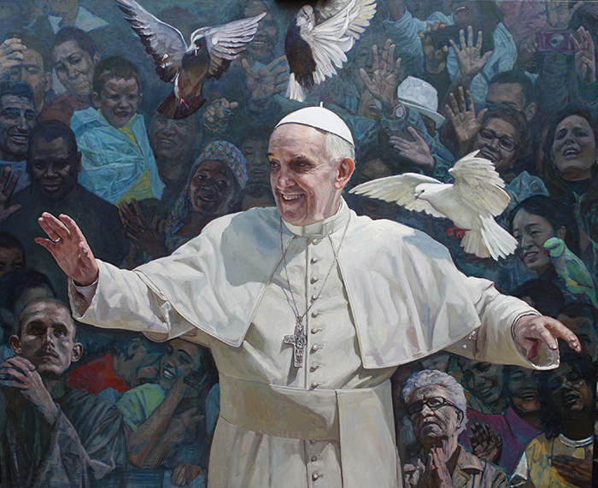
“Ninguém pode exigir de nós que releguemos a religião para a intimidade secreta das pessoas, sem qualquer influência na vida social e nacional, sem nos preocupar com a saúde das instituições da sociedade civil, sem nos pronunciar sobre os acontecimentos que interessam aos cidadãos. Uma fé autêntica – que nunca é cômoda nem individualista – comporta sempre um desejo de mudar o mundo, transmitir valores, deixar a terra um pouco melhor depois da nossa passagem por ela.” (EG, n. 183)

Slide 17
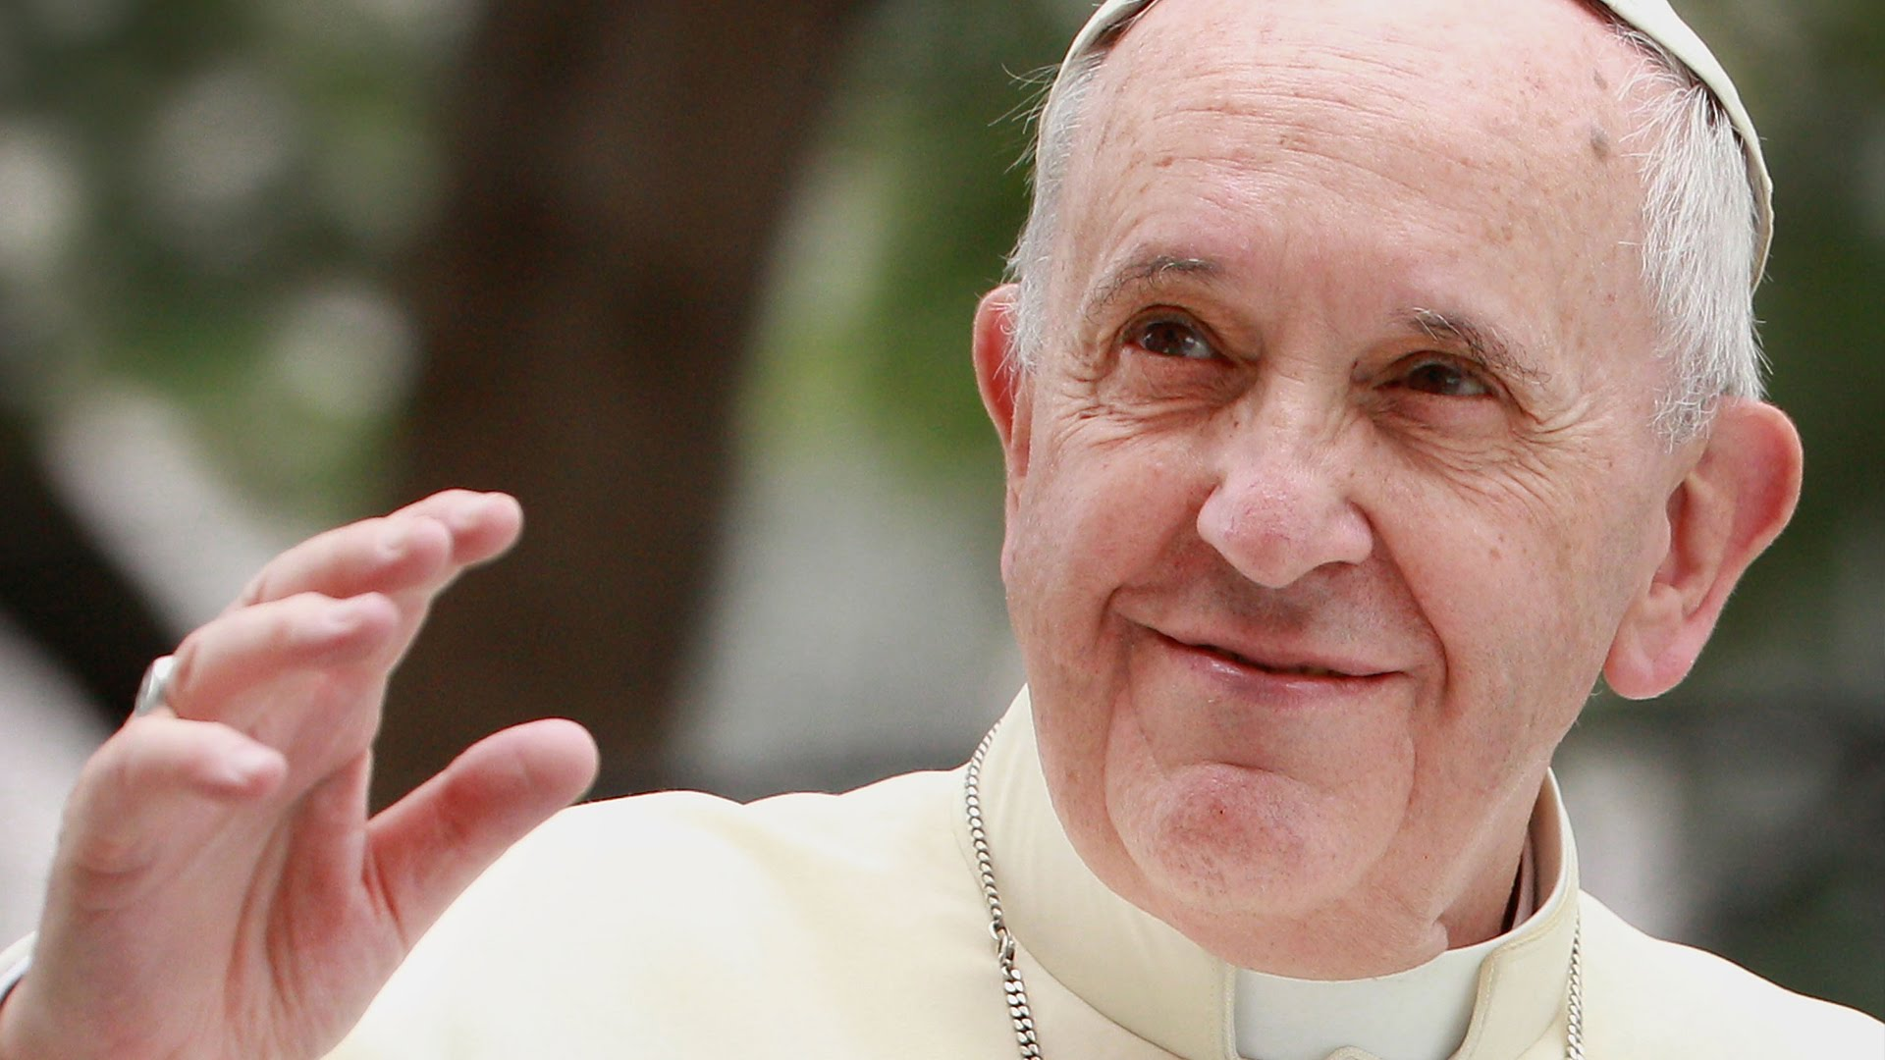
Papa Francisco aos políticos
católicos da América Latina
A política é um serviço inestimável de dedicação para a consecução do bem comum da sociedade. Ela é, antes de tudo, serviço; não é serva de ambições individuais, de prepotência de facções e de centros de interesses […]
É Claro que não se deve contrapor o serviço ao poder – ninguém quer um poder impotente! – mas o poder deve estar ordenado para o serviço a fim de não degenerar […]

Slide 18
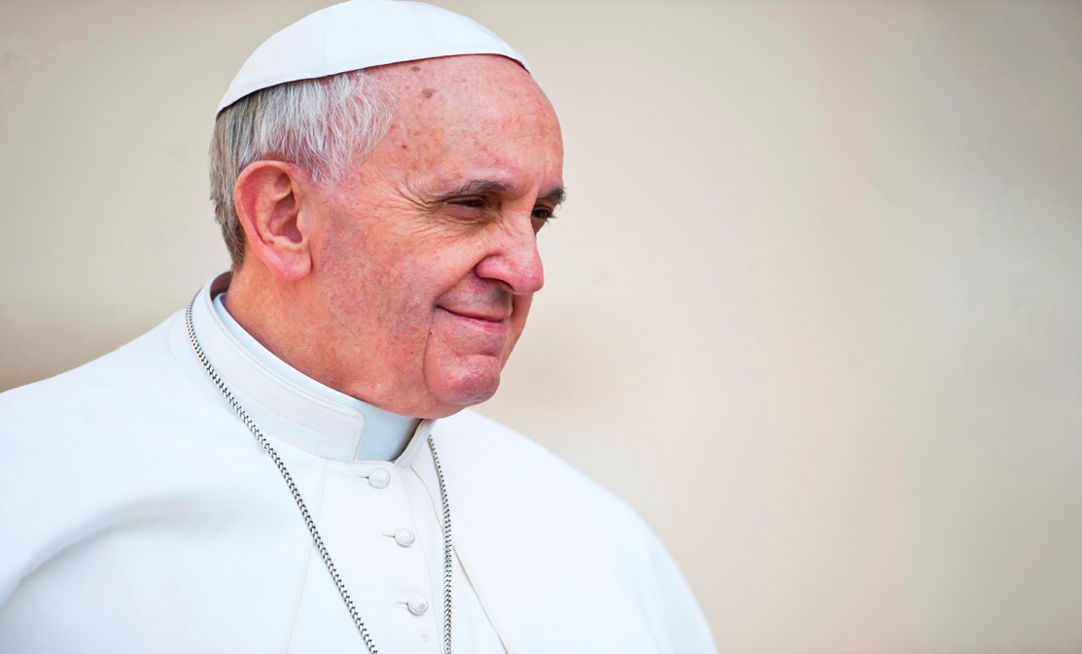
Estai certos de que a Igreja Católica louva e aprecia o trabalho de quantos se dedicam ao bem da nação e tomam sobre si o peso de tal cargo, a serviços dos homens […]
O ponto de referência fundamental desse serviço, que requer constância, engajamento e inteligência, é o bem comum, sem o qual os direitos e as mais nobres aspirações das pessoas, das famílias e dos grupos intermediários, em geral, não poderiam se realizar plenamente, porque viria a faltar o espaço organizado e civil no qual viver e trabalhar […]
Sentimos necessidade de reabilitar a dignidade da política.

Slide 19
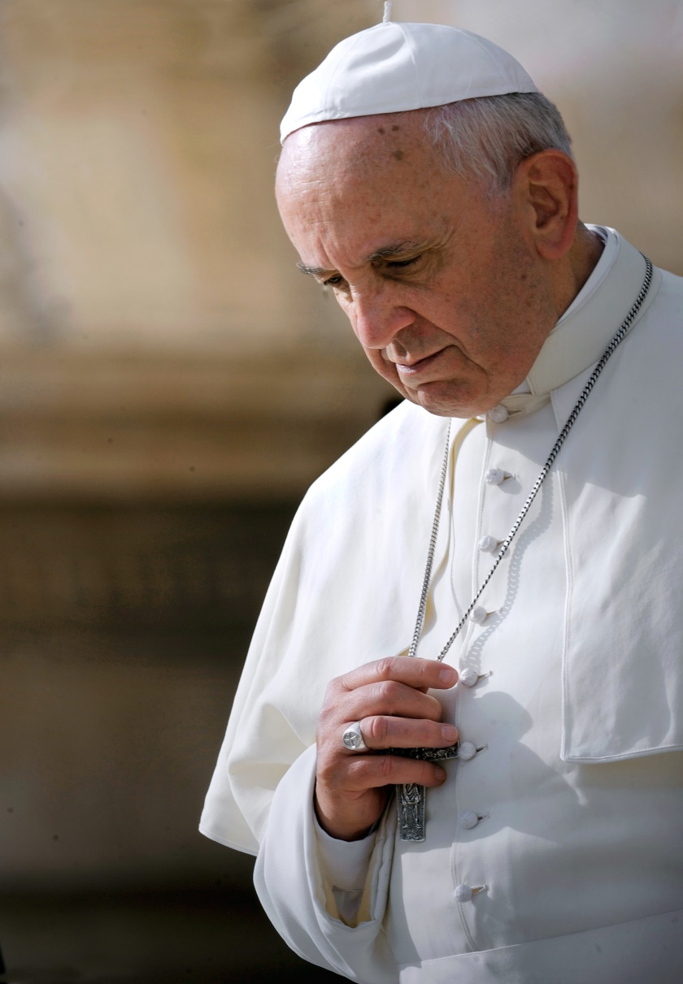
Se penso na América Latina, como não observar o descrédito popular no qual caíram todas as instancias políticas, a crise dos partidos políticos, a ausência de debates políticos de valor que visem projetos e estratégias a nível nacional e continental que vão além da politicagem… Faltam também a formação e o intercâmbio de novas gerações políticas. Por isso, os povos olham de longe e criticam os políticos e os veem como uma corporação de profissionais que cuidam dos próprios interesses ou os denunciam com raiva, por vezes sem as devidas distinções, como impregnados de corrupção […]
Precisamos de políticos que, em primeiro lugar, preservem o dom da vida em todas as suas fases e manifestações […]

Slide 20
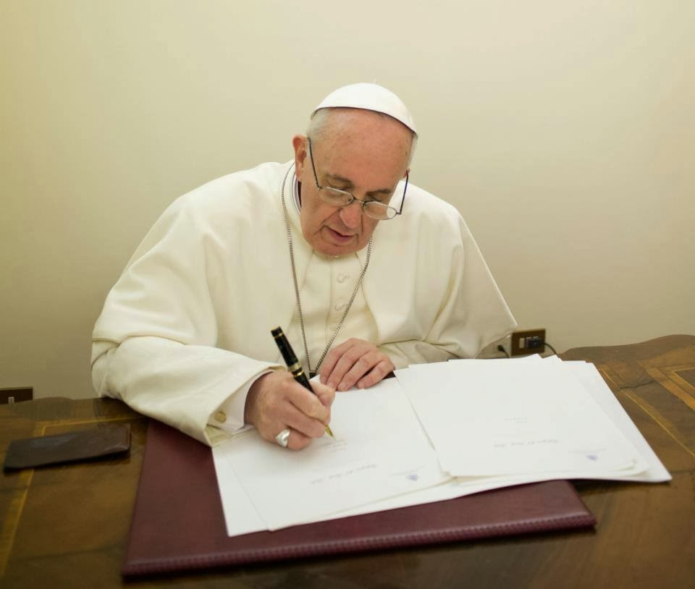
A américa Latina precisa também de um crescimento industrial, tecnológico, autossustentável e sustentável, ao lado de políticas que enfrentem o drama da pobreza e visem a equidade e a inclusão, porque não é verdadeiro desenvolvimento aquele que deixa multidões indefesas e continua a alimentar uma escandalosa desigualdade social [...]
Devemos nos encaminhar rumo a democracias maduras, participativas, sem as chagas da corrupção [...]

Slide 21
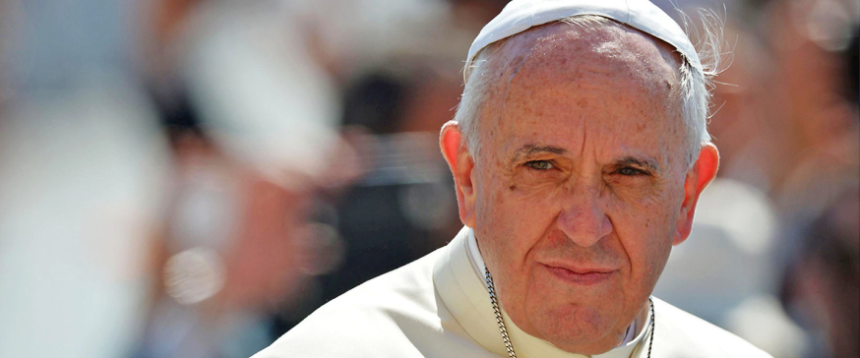
Não se pode descuidar de uma educação integral, que começa na família e se desenvolve numa escolarização de qualidade para todos. É necessário reforçar o tecido familiar e social. Uma cultura do encontro – e não de antagonismos constantes – deve fortalecer os vínculos fundamentais de humanidade e sociabilidade e lançar fundamentos sólidos para uma amizade social que deixe para trás as garras do individualismo e as da massificação, da popularização e da manipulação […]

Slide 22
Precisamos reconhecer a cidade – e, portanto, todos os espaços onde se realiza a vida do nosso povo – a partir de um olhar contemplativo, isto é, um olhar de fé que descubra Deus que habita nas suas casas, nas suas ruas, nas suas praças.
Enfim, muitas vezes caímos na tentação de pensar que o leigo comprometido é somente aquele que trabalha nas obras da Igreja e/ou nas realidades da paroquia ou da diocese. Refletimos pouco sobre o modo como acompanhar na sua vida pública e quotidiana um católico; também refletimos pouco sobre como deve agir um cristão na sua atividade diária, como servidor público, com as responsabilidades que tem […]

Slide 23
PARTE 2 - IGREJA E AS ELEIÇÕES
Cartilhas e Debates
A Conferência Nacional dos Bispos do Brasil sempre se manifestou sobre questões políticas.
A Igreja Católica adotou a prática de elaboração de textos e cartilhas, a fim de conscientizar os eleitores sobre as responsabilidades do voto. O objetivo é ajudar o povo a formar uma consciência cidadã e dialogar sobre o processo político em nossos municípios e estados.

Slide 24
Além disso, a formação da consciência política dos leigos não fica restrita aos períodos eleitorais. No dia a dia das comunidades cristãs se realizam palestras, fóruns com a participação de especialistas e lideranças sobre temas e realidades da vida sociopolítica, econômica, jurídica e cultural
Destacam-se, pela importância se sua missão, os “Grupos de Fé e Política” espalhados pelo Brasil e as “Escolas de Fé e Política”, como o CEFEP (Centro Nacional de Fé e Política Dom Helder Câmara), em âmbito nacional, e tantas outras, em âmbito regional e diocesano

Slide 25
Lei contra a corrupção eleitoral
Na Igreja Católica tem crescido, nos últimos anos, o empenho de moralizar as campanhas políticas. A elaboração da Lei 9.840, contra a corrupção eleitoral, teve a participação da coordenação nacional da Comissão Brasileira Justiça e Paz da CNBB.
Essa lei propiciou acréscimo do artigo 41-A na Lei 9.504/1997, para possibilitar a cassação do registro ou do diploma e aplicação de multa de aproximadamente R$ 100 mil aos candidatos que praticarem a corrupção eleitoral na modalidade de compra de voto.

Slide 26
Lei da “FICHA LIMPA”
Outra campanha bem sucedida foi a denominada “Lei da Ficha Limpa”, ou Lei Complementar 135, de 2010, que alterou dispositivos da Lei Complementar 64, de 1990, para tornar inelegível quem tenha sido condenado em decisão proferida por órgão jurídico colegiado. Recentemente, o STF entendeu que se deve ampliar de três para oito anos a inelegibilidade dos condenados antes de 2010.
A “Ficha Limpa” se originou de um projeto de lei de inciativa popular em que a participação ativa das comunidades católicas, na coleta de assinaturas, foi fundamental.

Slide 27
PARTE 2 - IGREJA E AS ELEIÇÕES
Incentivo aos leigos e
leigas na vida pública
As eleições deste ano acontecem no contexto do Ano Nacional do Laicato. A Igreja orienta a atuação dos leigos por meio do Doc. 105: “Cristãos Leigos e Leigas na Igreja e na Sociedade”.
A Igreja sente a necessidade de maior presença do laicato católico no âmbito político, com convicções éticas e religiosas, tornando-se referência nos espaços políticos.

Slide 28
Por isso, a CNBB estimula maior participação dos leigos na política, vencendo o preconceito comum de que a política é coisa suja e supérflua; ao contrário, ela é essencial para a transformação da sociedade.
O Doc. 105 da CNBB, “impulsiona os cristãos a construir mecanismos de participação popular que contribuam com a democratização do Estado e com o fortalecimento do controle social e da gestão participativa” e “incentiva a preparar os cristãos leigos e leigas a participar dos partidos políticos e ser candidatos a cargos eletivos contribuindo, desse modo, para a transformação social”.

Slide 29
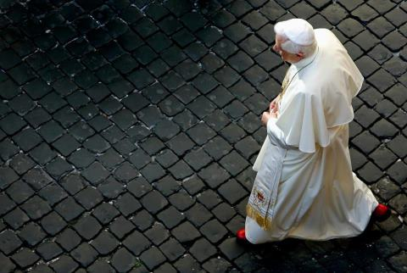
PARTE 2 - IGREJA E AS ELEIÇÕES
Desafiados a uma maior
participação católica
A escassa atuação de católicos influentes na política é bastante sentida no âmbito da moralidade pública, da administração da justiça, no estatuto da família e na promoção do direito à vida, entre outros. Bento XVI já alertava:
“Convém preencher a notável ausência, no âmbito político [...] com vozes e iniciativas de chefes católicos de forte personalidade e dedicação generosa, que sejam coerentes com as suas convicções éticas e religiosas” (Discurso inaugural da Conferência de Aparecida (SP) – 2007)

Slide 30
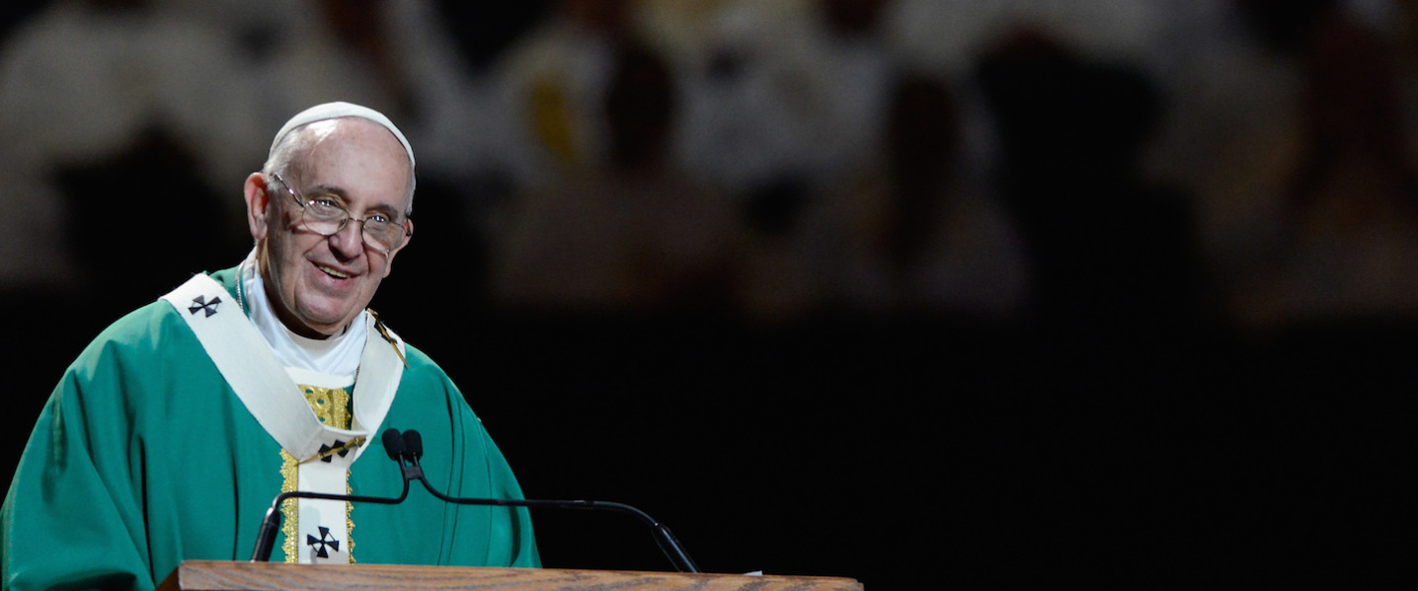
O Papa Francisco reforça:
“Como é possível que os católicos sejam bastante irrelevantes no cenário político, ou até equiparados com uma lógica mundana? Não há dúvida de que existem testemunhos de católicos exemplares no cenário político, mas nota-se a ausência de correntes fortes que abram caminho ao Evangelho na vida política das nações” (Aos políticos latino-americanos - 2017)
A Igreja espera do laicato esse
salto de qualidade!

Slide 31
PARTE 3 - ELEIÇÕES 2018 E
ALTERAÇÕES NA LEI ELEITORAL
PRINCIPAIS FUNÇÕES DOS
FUTUROS ELEITOS
Nas eleições deste ano iremos votar para presidente, governador, senador, deputado federal, estadual e distrital (no Distrito Federal).
O que compete a esses cargos públicos?
?
?
?
?
?
?
?
?
?
?
?
?

Slide 32
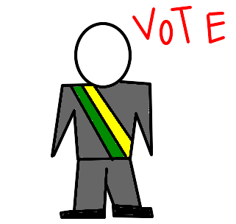
PRESIDENTE
Cabe ao presidente, como chefe do Poder Executivo:
dirigir a administração federal
nomear os ministros e outros colaboradores que o auxiliam no governo do País
propor ao Congresso os planos, diretrizes e políticas de integração, com as devidas prioridades, para assegurar um amplo desenvolvimento econômico e social.
Prever orçamentos e investimentos do tesouro nacional
Seu mandato é de quatro anos, podendo ser reeleito para mais um período
promover relações políticas e econômicas entre os vários setores, em âmbito nacional e internacional
propor, sancionar ou não as leis votadas pelo Congresso Nacional
comandar as forças armadas
editar decretos para dar fiel execução às leis, devendo sempre prestar contas do que faz

Slide 33
GOVERNADOR
O Governador é o chefe do Poder Executivo no Estado ou Distrito Federal, em suas relações políticas e administrativas.
Comanda a segurança pública
Nomeia secretários estaduais ou distritais e outros cargos públicos
Apresenta projetos à Assembleia para aprovação das prioridades orçamentárias no âmbito da saúde, da educação, da segurança, etc.
Sanciona ou não as leis aprovadas pelos deputados estaduais ou distritais
Edita decretos, devendo prestar contas à Assembleia ou Câmara Legislativa
Seu mandato é de quatro anos, podendo ser reeleito para mais um período

Slide 34
SENADOR
O Senado Federal é a casa revisora das leis apresentadas pela Câmara dos Deputados, mas também pode propor projetos.
O senador tema missão de representar os interesses do Estado de sua origem nas questões políticas nacionais
É de competência do Senado Federal, ainda, fiscalizar o presidente, o vice-presidente e os ministros.
O Senado legisla sobre temas de interesse nacional e vigia a aplicação dos recursos públicos.
Cada um dos 26 Estados e o Distrito Federal elege três senadores. A cada quatro anos renova-se uma parte deles. Em 2014, cada Estado elegeu um senador e, em 2018, elegerá dois, sempre mantendo três senadores por Estado e pelo Distrito Federal.
Seu mandato é de oito anos e não há limites para a reeleição

Slide 35
DEPUTADO FEDERAL
Os Deputados Federais são representantes do povo e são eleitos conforme o número de eleitores de cada Estado e do Distrito Federal.
Os projetos, em regra, iniciam-se na Câmara dos Deputados e são revisados pelo Senado.
Os Deputados Federais:
propõem, debatem e aprovam leis nacionais.
Fiscalizam o Governo Federal, as entidades e instituições públicas.
Aprovam e emendam o orçamento nacional
Exigem, analisam e julgam, parcialmente,, a prestação de contas do Poder Executivo.
Estabelecem comissões parlamentares de inquérito (CPI), para investigar atos dos governantes nas diversas instâncias.
Seu mandato é de quatro anos e não há limites para a reeleição

Slide 36
?
Foro privilegiado
?
?
?
?
?
?
O Supremo Tribunal Federal decidiu, em maio de 2018, que o foro por prerrogativa de função, conferido aos deputados federais e senadores, plica-se apenas a crimes cometidos no exercício do cargo e em razão das funções a ele relacionadas.
Assim, se os parlamentares cometerem um crime comum ou fora do exercício de sua função, serão julgados pelo juiz que julgaria a ação se ele não fosse detentor de cargo eletivo.
O foro privilegiado ainda está em discussão.

Slide 37
DEPUTADO ESTADUAL E DISTRITAL
Os deputados estaduais, nas assembleias legislativas, e os deputados distritais, na Câmara Legislativa do Distrito Federal propõem, emendam, alteram e revogam leis estaduais e distritais que incidem sobre a organização da vida e da população no Estado e no Distrito Federal.
Sua função se assemelha à do deputado federal, mas em âmbito estadual.

Slide 38
?
?
O que significa a
palavra Candidato
?
?
?
?
?
A palavra candidato vem de cândido, puro, branco. Originou-se na Roma antiga, onde aqueles que disputavam cargos eletivos eram obrigados a desfilar pelas ruas trajando vestes brancas, forma de demonstrar a pureza de sua vida e de seus propósitos.
Cabia aos cidadãos aceitar a apresentação ou jogar lama nos camisolões brancos daqueles que estavam enganando o povo.

Slide 39
?
?
“Voto num candidato
e elejo outro”
?
?
?
?
?
Pode acontecer que um candidato muito votado não consiga ser eleito deputado e outro com menos votos seja eleito. Isso acontece porque as vagas são distribuídas de acordo com a votação recebida por cada partido ou coligação. Isso se deve ao “quociente eleitoral” e ao “voto em legenda”.

Slide 40
?
?
Quociente eleitoral
?
?
?
?
?
O artigo 106 do Código Eleitoral explica como se dá o quociente eleitoral:
O número de votos válidos apurados é dividido pelo número de vagas a deputado estadual em cada Estado, ou para deputado federal em âmbito nacional.

Slide 41
?
?
Voto em Legenda
?
?
?
?
?
Os dois primeiros dígitos do candidato indicam por qual partido ele concorre. Assim, ao votar no candidato, o eleitor vota primeiro no partido. E se o eleitor quiser votar somente no partido (na legenda), basta digitar os dois primeiros dígitos e confirmar. O voto será válido e beneficiará s candidatos daquele partido.
Após apurar os votos, cada partido soma a votação de todos os seus candidatos mais os votos para a legenda e a cada determinado número de votos, elege um deputado.

Slide 42
?
?
Voto em Legenda
?
?
?
?
?
A distribuição das vaga conquistadas é feita conforme a votação individual. Os candidatos mais votados do partido ganham as vagas, ficando os seguintes mais votados como 1º, 2º e 3º suplentes.
É devido a isso que o eleitor vota num candidato e acaba ajudando a eleger outro, pois vota primeiro no partido e depois na pessoa.

Slide 43
?
?
Votos nulos ou brancos
anulam a eleição?
?
?
?
?
?
Circula pelas redes sociais a informação de que quando os votos nulos e brancos ultrapassam 50%, a eleição é anulada. Nesse caso, deveriam se apresentar outros candidatos e se realizar nova eleição.
Isso é falso! É uma interpretação errada da lei eleitoral!
Votar nulo ou branco é como a atitude de Pilatos, que lavou as mãos. A melhor forma de protestar contra os corruptos é votar num bom candidato e depois acompanhar e fiscalizar os eleitos.

Slide 44
?
?
De onde sairá o dinheiro
para as campanhas eleitorais
?
?
?
?
?
Financiamento Público
Como está proibida a doação de recursos por e pessoas jurídicas (empresas e associações), os partidos e candidatos receberão fundos do orçamento da União para financiar as suas campanhas eleitorais.
Financiamento Privado
Posso fazer doação para candidato de minha preferência? Sim, desde que respeite o limite previsto na legislação eleitoral: de até 10% dos seus rendimentos brutos. Também é permitido o financiamento coletivo, uma espécie de “vaquinha”.

Slide 45
PARTE 4
CORRESPONSABILIDADE PELO BRASIL
ORIENTAÇÕES SOBRE A RESPONSABILIDADE DO VOTO
O cristão precisa deixar de responsabilizar os outros pela situação atual do Brasil. Além disso, cada um pode
perguntar a si mesmo:
O que posso fazer para concretizar a mudança que desejo?

Slide 46
PARTE 4
CORRESPONSABILIDADE PELO BRASIL
Antes das Eleições
1. Tenha interesse pela política
Ela influencia concretamente a nossa vida (salário, impostos, preço de mercadorias e serviços) e é essencial para a transformação da sociedade (educação, saúde, segurança, saneamento, etc).

Slide 47
2. Escolha candidatos que têm boa índole
Isso nos desafia a pesquisar. Precisamos reconhecer que há candidatos honestos e competentes. É preciso procurar informações, em fontes seguras, sobre o candidato de sua preferência, sobre sua vida, sua atuação na sociedade, sua família e seu trabalho social. Tomar cuidado com as notícias falsas.

Slide 48
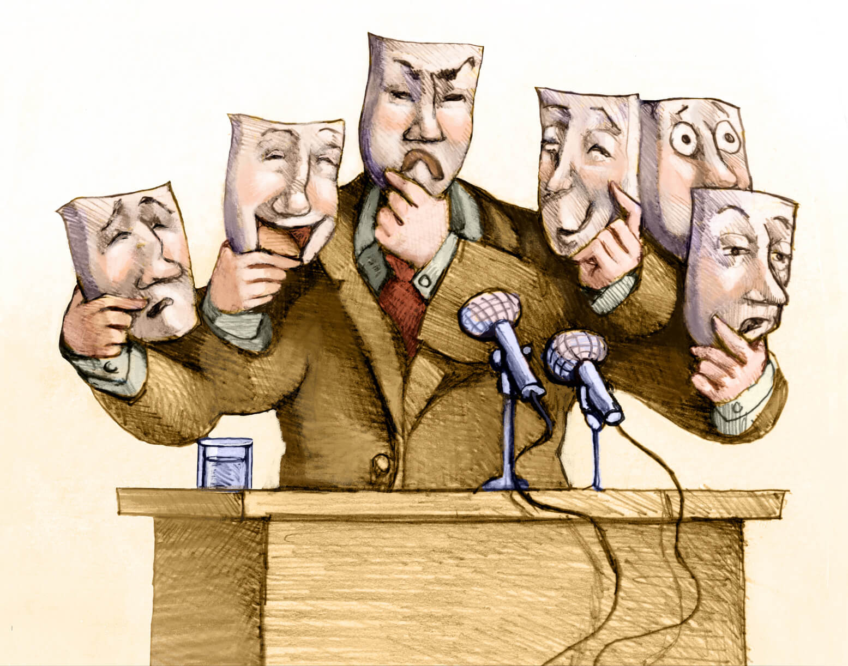
3. Cuidados necessários
NÃO MERECEM O VOTO os candidatos despreparados ou, então, que se escondem por trás de interesses particulares ou de grupos, incapazes de apresentar metas claras de governo e políticas públicas consistentes. Igualmente os candidatos oportunistas, que só aparecem em época de campanha ou que fazem promessas exageradas.

Slide 49
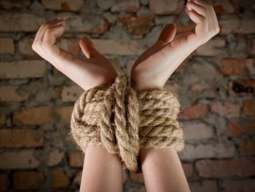
4. Conheça o estatuto do partido
no qual pensa votar
Se ele for contra a vida, contra a família e contra os princípios fundamentais da fé, não vote nele.

Slide 50
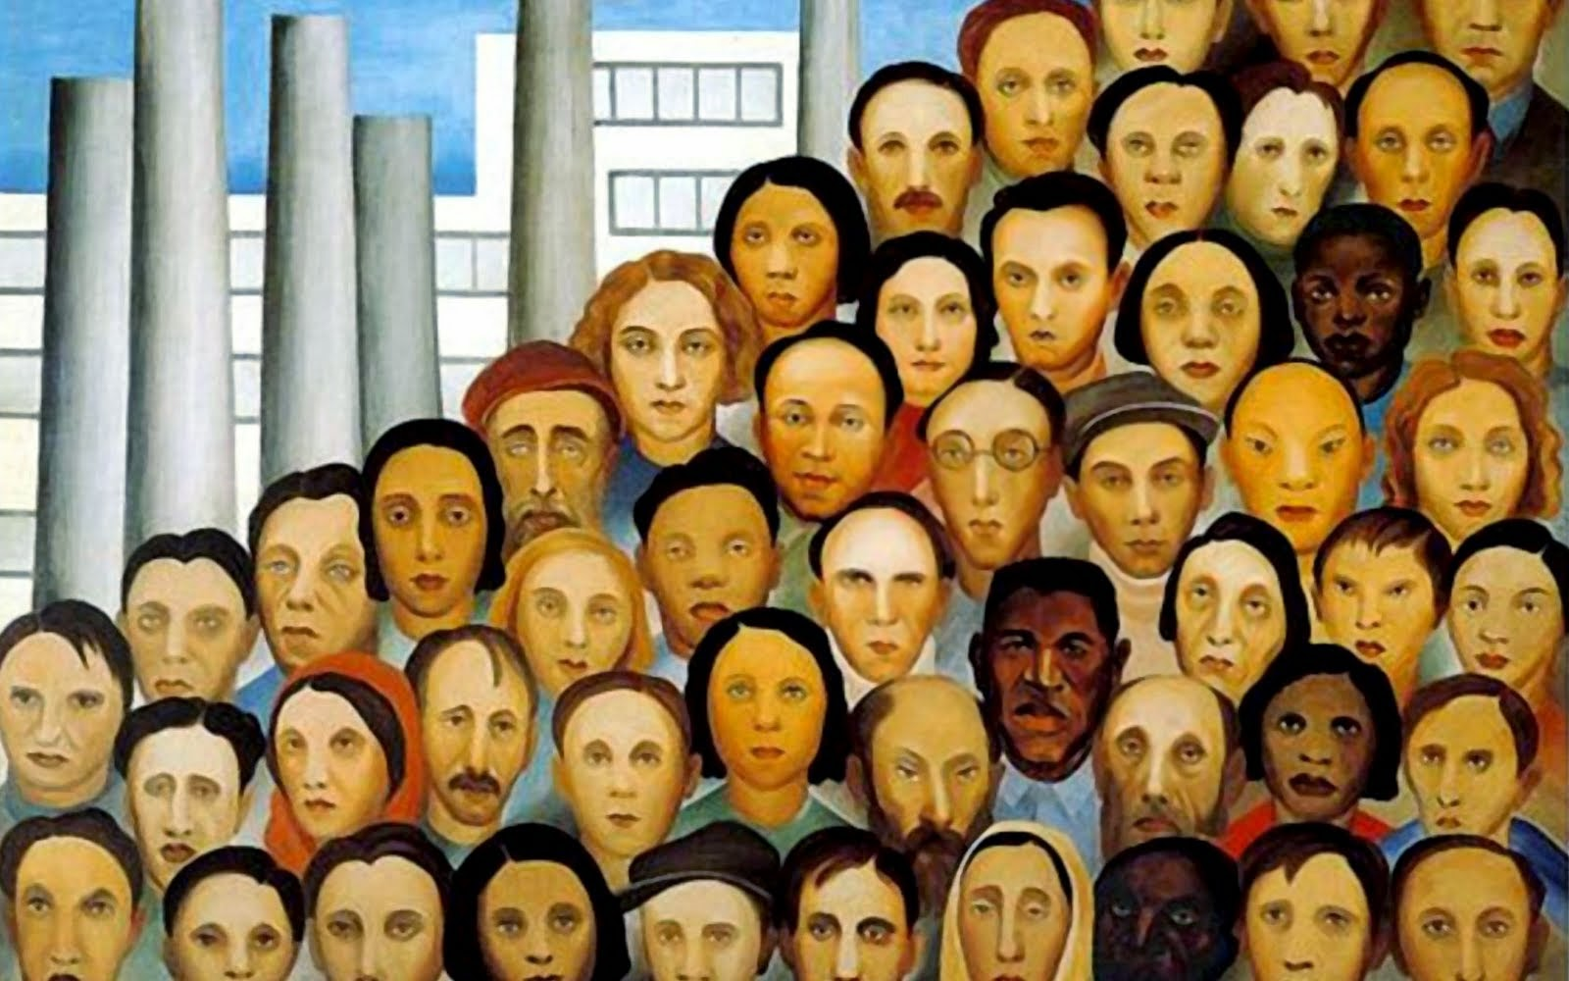
5. Procure conhecer a história e o programa de governo dos seus candidatos
Informe-se, visite os portais que trazem informação segura. Quem é candidato a um cargo político não “caiu do céu”: tem pai, mãe, família, formação, vida profissional, etc. Uma carreira coerente começa, em geral, com serviços bem prestados em etapas anteriores. Maus políticos mudam de opinião conforme a conveniência, negociam apoio em troca de cargos, não apresentam suas ideias e atacam as dos outros.

Slide 51
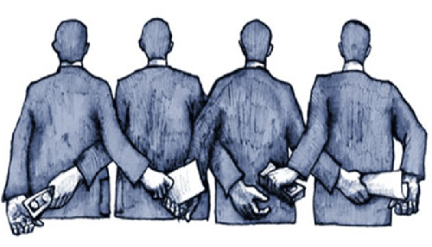
6. É oportuno se perguntar:
Qual é o projeto do candidato em que pretendo votar?
Esse candidato está comprometido com quem?
Que expectativas posso ter em relação a ele?

Slide 52
7. Se é candidato à reeleição:
O que eu sei sobre o seu mandato anterior?
Quais os pontos positivos?
O que ele publicou sobre a sua atuação, é verdade?
Tem uma história de promoção da justiça e favorecimento dos direitos de todos?
Ele(a) participou ou foi conivente com escândalos e fraudes?
O que justifica a sua reeleição?

Slide 53
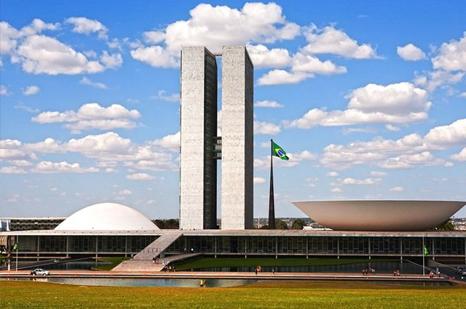
8. Compromissos honrados e transparência
Os bons políticos são conhecidos pelos compromissos honrados e pelo seu interesse em relação às necessidades da população. A transparência é fundamental.

Slide 54
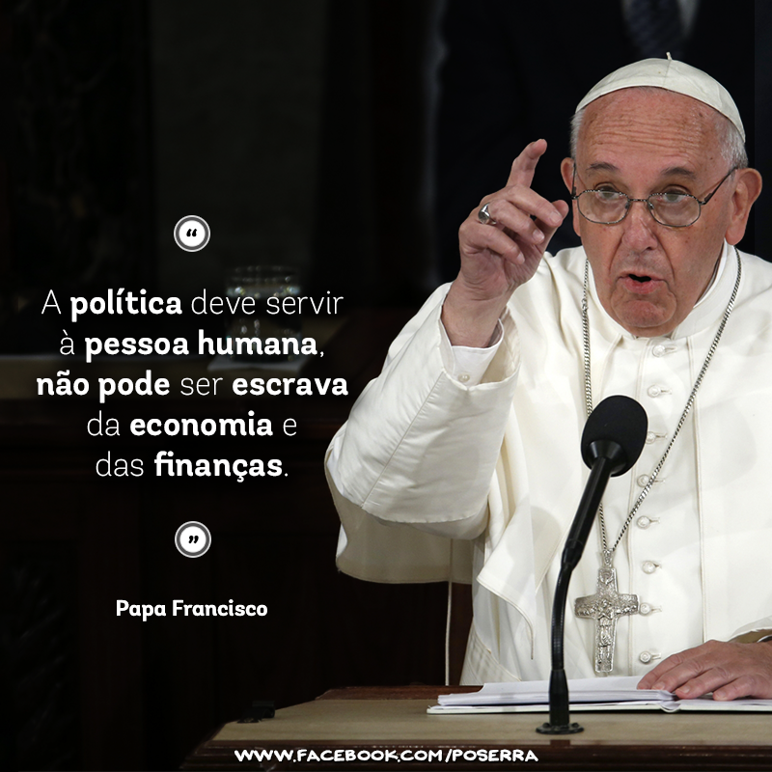
9. Compromisso com políticas públicas
em favor de todos
O candidato deve estar comprometido com políticas públicas eu defendam e promovam a dignidade da vida, a inclusão dos pobres, dos deficientes, dos idosos e dos jovens.
Promova o diálogo, a tolerância e o debate de ideias!

Slide 55
FIQUE ATENTO!
O termo Fake News significa “notícias falsas” e consiste na divulgação de informações falsas ou deturpadas, boatos e mentiras nos meios de comunicação, especialmente nas redes sociais. Essas notícias proliferam rapidamente e atrapalham o debate público.
Antes de compartilhar qualquer mensagem:
Verifique a fonte da informação em sites ou veículos de comunicação confiáveis.
Cuidado com as manchetes bombásticas. Leia a matéria completa e não apenas o título.
Veja quem é o autor da informação e se ele realmente existe.
Observe a data da publicação, se é atualizada.
Questione se a informação é uma piada, ironia ou gozação.

Slide 56
PARTE 4
CORRESPONSABILIDADE PELO BRASIL
Durante as Eleições
Vote com consciência, pensando no bem de todos. Não vote só por obrigação, mas para exercer a cidadania. Apoie o bom candidato.
Há valores que não estão sujeitos à política, a plebiscitos ou a qualquer negociação. Mesmo que todos os deputados e senadores votem sobre a descriminalização do aborto, Deus e a Igreja continuam afirmando: Não mate!
A lei de Deus não está sujeita à opinião publica.

Slide 57
VOTE EM QUEM...
Apresenta uma sincera adesão aos valores cristãos.
Tem efetiva competência política e reconhecida capacidade de liderança.
Defende a vida, desde a concepção até o seu fim natural, e a dignidade do ser humano e defende a família, segundo o plano de Deus.
Possui histórico de comprometimento com as causas dos mais necessitados.
Tem atitude de respeito para com os seus adversários políticos.
Apresenta coerência entre palavras e atitudes. Escolha preferencialmente, pessoas que possuam vínculos com a Igreja, demonstrados antes da campanha eleitoral.
Manifesta um comportamento público que inspira confiança e credibilidade.

Slide 58
NÃO VOTE EM QUEM...
É reconhecidamente desonesto Não importa a sigla partidária, o credo religioso ou a posição nas pesquisas; se é corrupto, negue-lhe seu voto.
Promete fazer aquilo que não é de sua competência.
Tenta comprar seu voto.
Coloca o lucro e a economia acima de tudo.
Faz da política uma profissão, mantendo-se no poder há muito tempo.
Apresenta atitudes agressivas, tanto física como moralmente.
É arrogante, demagogo, apresenta-se bem, mas não possui propostas efetivas.
Atenta contra a vida dos pobres e sua dignidade.
Não inspira confiança.
X

Slide 59
NÃO DEIXE DE VOTAR. A sua ausência enfraquece a democracia.
Muitas pessoas dizem assim: “Não quero perder meu voto!” Devido a isso, acabam votando a partir de pesquisas, sobretudo de boca de urna. Orientamos que NÃO MUDE SUA OPINIÃO sem antes conhecer o candidato e o seu programa de governo.

Slide 60
7
PECADOS
CAPITAIS DO
ELEITOR
1. NÃO VOTAR
Sua ausência enfraquece a democracia.
2. VENDER OU TROCAR O VOTO
É um crime eleitoral. Pena de 4 anos de detenção para o eleitor.
3. NÃO TER CONVICÇÃO
Não mude de opinião por influência da mídia ou amigos. Cuidado com as notícias falsas na internet
4. NÃO CONHECER
o político, o partido e a coligação.
5. DEIXAR-SE INFLUENCIAR
pelas pesquisas de intenção de votos.
7. DEIXAR DE ACOMPANHAR
controlar e fiscalizar o exercício do cargo do candidato eleito
6. NÃO RESPEITAR A OPNIÃO DO OUTRO
Considerar inimigo quem pensa diferente

Slide 61
O BOM POLÍTICO...
Assume a política como serviço ao bem comum;
Vive a política como diálogo e não como confronto;
Possui uma proposta política coerente;
Tem conduta ética, respeita e aplica a Constituição;
Defende a democracia, pois ditadores e totalitaristas causam males à humanidade;
Tem coração e mente abertos a todos;
Promove a justiça social e os direitos humanos;
É humano e popular, sem ser populista;
Tem sensibilidade ecológica, é inovador, empreendedor e administrador.

Slide 62
PARTE 4
CORRESPONSABILIDADE PELO BRASIL
Depois das Eleições
O Ano Nacional do Laicato desafia os fieis leigos a não ficarem indiferentes ao universo da política
(cf. Doc. 105 CNBB).
POLÍTICA

Slide 63
Para isso, é necessário:
ESTIMULAR a participação dos cristãos leigos e leigas na política.
IMPULSIONAR os cristãos a construir mecanismos de participação popular.
INCENTIVAR e preparar os cristãos leigos e leigas a participar de partidos políticos e serem candidatos para o Executivo e o Legislativo.
MOSTRAR aos membros das comunidades e à população em geral, que há várias maneiras de tomar parte na política: nos Conselhos Paritários de Políticas Públicas, nos movimentos sociais, nos conselhos de escola e também em eventuais coletas de assinatura.
ANIMAR e incentivar a criação de Escolas de Fé e Política nas dioceses e Regionais da CNBB.

Slide 64
ACOMPANHAR os que exercem mandatos políticos no Executivo e no Legislativo; os que estão no Judiciário e no Ministério Público e também os que participam de Conselhos Paritários de Políticas Públicas, a fim de que exerçam, nesses âmbitos, a sua missão profética, promovendo reuniões, encontros, momentos de oração e reflexão.
A Igreja, desde o Concílio Vaticano II, orienta:
“Os católicos versados em política e devidamente firmes na fé e na doutrina cristã não recusem cargos públicos, se puderem por uma digna administração, prover o bem comum e ao mesmo tempo abrir caminho para o Evangelho”
(Decreto Apostolicam Actuositatem, n. 14)

Slide 65
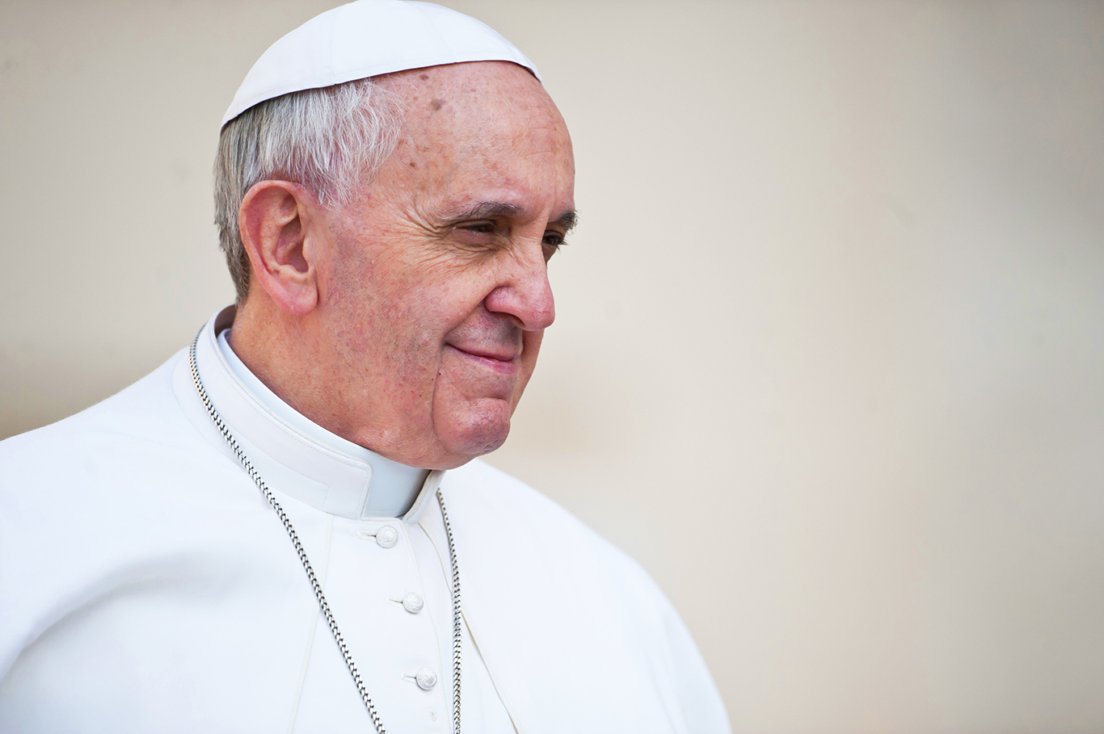
“É necessário que os leigos católicos não permaneçam indiferentes à vida pública, nem fechados nos seus templos, nem sequer esperem as diretrizes e as recomendações eclesiais para lutar a favor da justiça e de formas de vida mais humanas para todos”
(Papa Francisco aos políticos - Dezembro de 2017)

Slide 66
PRODUÇÃO:
Texto: CNBB Regional Sul 2
Slide: CJP - Diocese de Castanhal
DIOCESE DE CASTANHAL

